Slide 1

Abiturprüfung Mathematik 2020 Baden-Württemberg
Allgemeinbildende Gymnasien
Wahlteil Stochastik C 2
Lösung der Aufgabe C 2
klaus_messner@web.de www.elearning-freiburg.de

Slide 2
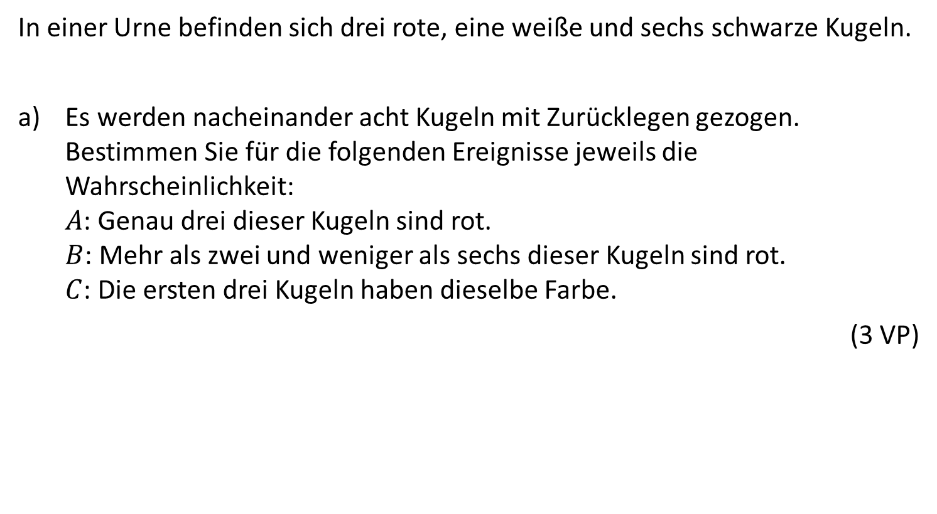
Wahlteil 2020 – Aufgabe C 2
In einer Urne befinden sich drei rote, eine weiße und sechs schwarze Kugeln.
Es werden nacheinander acht Kugeln mit Zurücklegen gezogen.
Bestimmen Sie für die folgenden Ereignisse jeweils die Wahrscheinlichkeit:
$A$: Genau drei dieser Kugeln sind rot.
$B$: Mehr als zwei und weniger als sechs dieser Kugeln sind rot.
$C$: Die ersten drei Kugeln haben dieselbe Farbe.
(3 VP)

Slide 3
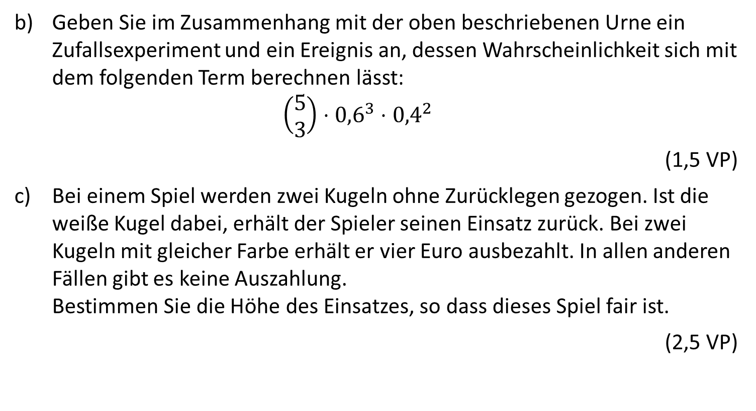
Wahlteil 2020 – Aufgabe C 2
Geben Sie im Zusammenhang mit der oben beschriebenen Urne ein Zufallsexperiment und ein Ereignis an, dessen Wahrscheinlichkeit sich mit dem folgenden Term berechnen lässt:
$\left(\begin{aligned}5 \\ 3\end{aligned}\right)⋅{0,6}^{3}⋅{0,4}^{2}$
(1,5 VP)
Bei einem Spiel werden zwei Kugeln ohne Zurücklegen gezogen. Ist die weiße Kugel dabei, erhält der Spieler seinen Einsatz zurück. Bei zwei Kugeln mit gleicher Farbe erhält er vier Euro ausbezahlt. In allen anderen Fällen gibt es keine Auszahlung.
Bestimmen Sie die Höhe des Einsatzes, so dass dieses Spiel fair ist.
(2,5 VP)

Slide 4
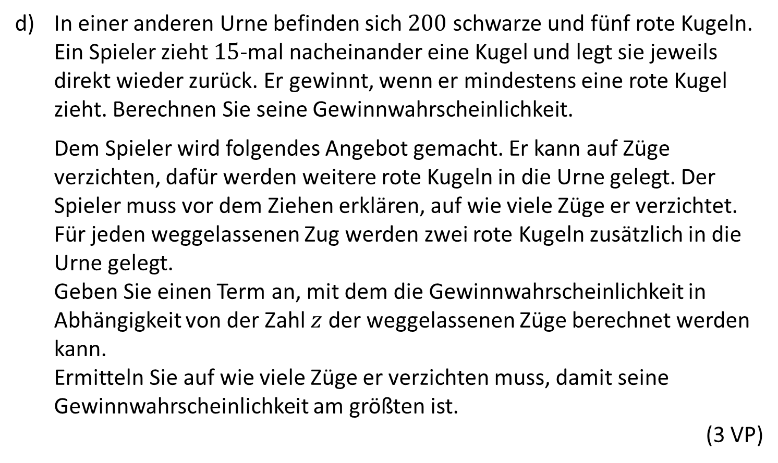
Wahlteil 2020 – Aufgabe C 2
In einer anderen Urne befinden sich $200$ schwarze und fünf rote Kugeln.
Ein Spieler zieht $15$-mal nacheinander eine Kugel und legt sie jeweils direkt wieder zurück. Er gewinnt, wenn er mindestens eine rote Kugel zieht. Berechnen Sie seine Gewinnwahrscheinlichkeit.
Dem Spieler wird folgendes Angebot gemacht. Er kann auf Züge verzichten, dafür werden weitere rote Kugeln in die Urne gelegt. Der Spieler muss vor dem Ziehen erklären, auf wie viele Züge er verzichtet. Für jeden weggelassenen Zug werden zwei rote Kugeln zusätzlich in die Urne gelegt.
Geben Sie einen Term an, mit dem die Gewinnwahrscheinlichkeit in Abhängigkeit von der Zahl $z$ der weggelassenen Züge berechnet werden kann.
Ermitteln Sie auf wie viele Züge er verzichten muss, damit seine Gewinnwahrscheinlichkeit am größten ist.
(3 VP)

Slide 5
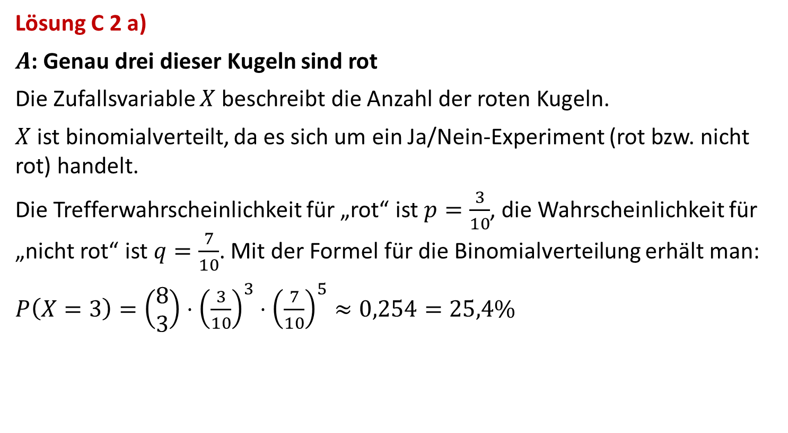
Wahlteil 2020 – Aufgabe C 2
3 r, 1 w, 6 s
insgesamt 10 Kugeln
Experiment: Ziehen mit
Zurücklegen
n=8 Ziehungen
Lösung C 2 a)
$A$: Genau drei dieser Kugeln sind rot
Die Zufallsvariable $X$ beschreibt die Anzahl der roten Kugeln.
$X$ ist binomialverteilt, da es sich um ein Ja/Nein-Experiment (rot bzw. nicht rot) handelt.
Die Trefferwahrscheinlichkeit für „rot“ ist $p=\frac{3}{10}$, die Wahrscheinlichkeit für „nicht rot“ ist $q=\frac{7}{10}$. Mit der Formel für die Binomialverteilung erhält man:
$P\left(X=3\right)=\left(\begin{aligned}8 \\ 3\end{aligned}\right)⋅{\left(\frac{3}{10}\right)}^{3}⋅{\left(\frac{7}{10}\right)}^{5}≈0,254=25,4\%$

Slide 6
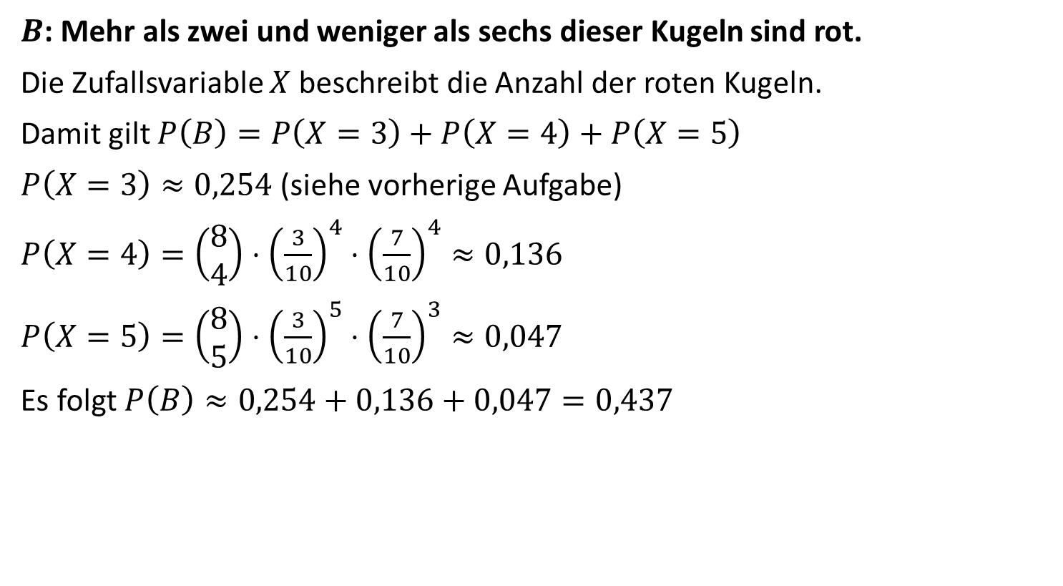
Wahlteil 2020 – Aufgabe C 2
3 r, 1 w, 6 s
insgesamt 10 Kugeln
Experiment: Ziehen mit
Zurücklegen
n=8 Ziehungen
$B$: Mehr als zwei und weniger als sechs dieser Kugeln sind rot.
Die Zufallsvariable $X$ beschreibt die Anzahl der roten Kugeln.
Damit gilt $P\left(B\right)=P\left(X=3\right)+P\left(X=4\right)+P\left(X=5\right)$
$P\left(X=3\right)≈0,254$ (siehe vorherige Aufgabe)
$P\left(X=4\right)=\left(\begin{aligned}8 \\ 4\end{aligned}\right)⋅{\left(\frac{3}{10}\right)}^{4}⋅{\left(\frac{7}{10}\right)}^{4}≈0,136$
$P\left(X=5\right)=\left(\begin{aligned}8 \\ 5\end{aligned}\right)⋅{\left(\frac{3}{10}\right)}^{5}⋅{\left(\frac{7}{10}\right)}^{3}≈0,047$
Es folgt $P\left(B\right)≈0,254+0,136+0,047=0,437$

Slide 7
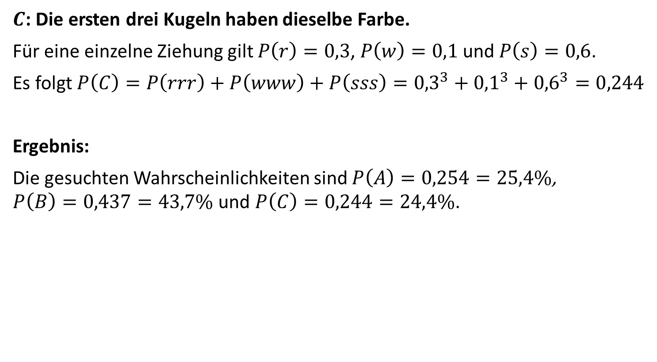
Wahlteil 2020 – Aufgabe C 2
3 r, 1 w, 6 s
insgesamt 10 Kugeln
Experiment: Ziehen mit
Zurücklegen
n=8 Ziehungen
$C$: Die ersten drei Kugeln haben dieselbe Farbe.
Für eine einzelne Ziehung gilt $P\left(r\right)=0,3$, $P\left(w\right)=0,1$ und $P\left(s\right)=0,6$.
Es folgt $P\left(C\right)=P\left(rrr\right)+P\left(www\right)+P\left(sss\right)={0,3}^{3}+{0,1}^{3}+{0,6}^{3}=0,244$
Ergebnis:
Die gesuchten Wahrscheinlichkeiten sind $P\left(A\right)=0,254=25,4\%$,
$P\left(B\right)=0,437=43,7\%$ und $P\left(C\right)=0,244=24,4\%$.

Slide 8
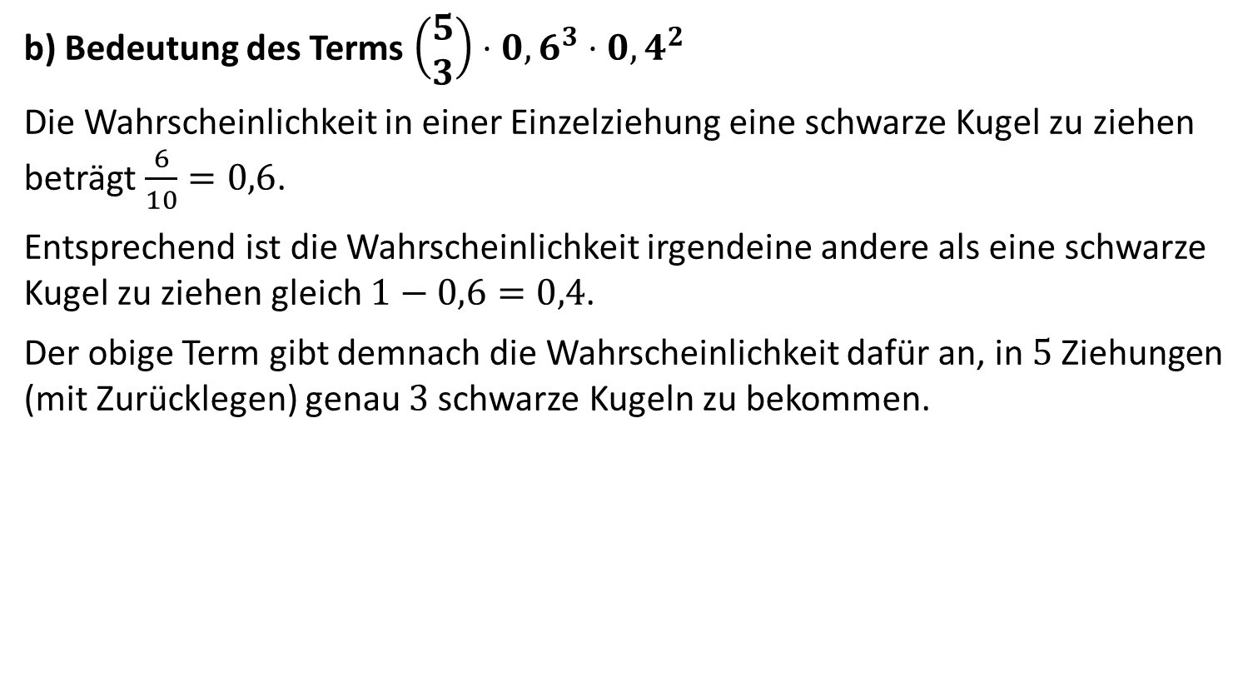
Wahlteil 2020 – Aufgabe C 2
b) Bedeutung des Terms $\left(\begin{aligned}5 \\ 3\end{aligned}\right)⋅{0,6}^{3}⋅{0,4}^{2}$
Die Wahrscheinlichkeit in einer Einzelziehung eine schwarze Kugel zu ziehen beträgt $\frac{6}{10}=0,6$.
Entsprechend ist die Wahrscheinlichkeit irgendeine andere als eine schwarze Kugel zu ziehen gleich $1−0,6=0,4$.
Der obige Term gibt demnach die Wahrscheinlichkeit dafür an, in $5$ Ziehungen (mit Zurücklegen) genau $3$ schwarze Kugeln zu bekommen.

Slide 9
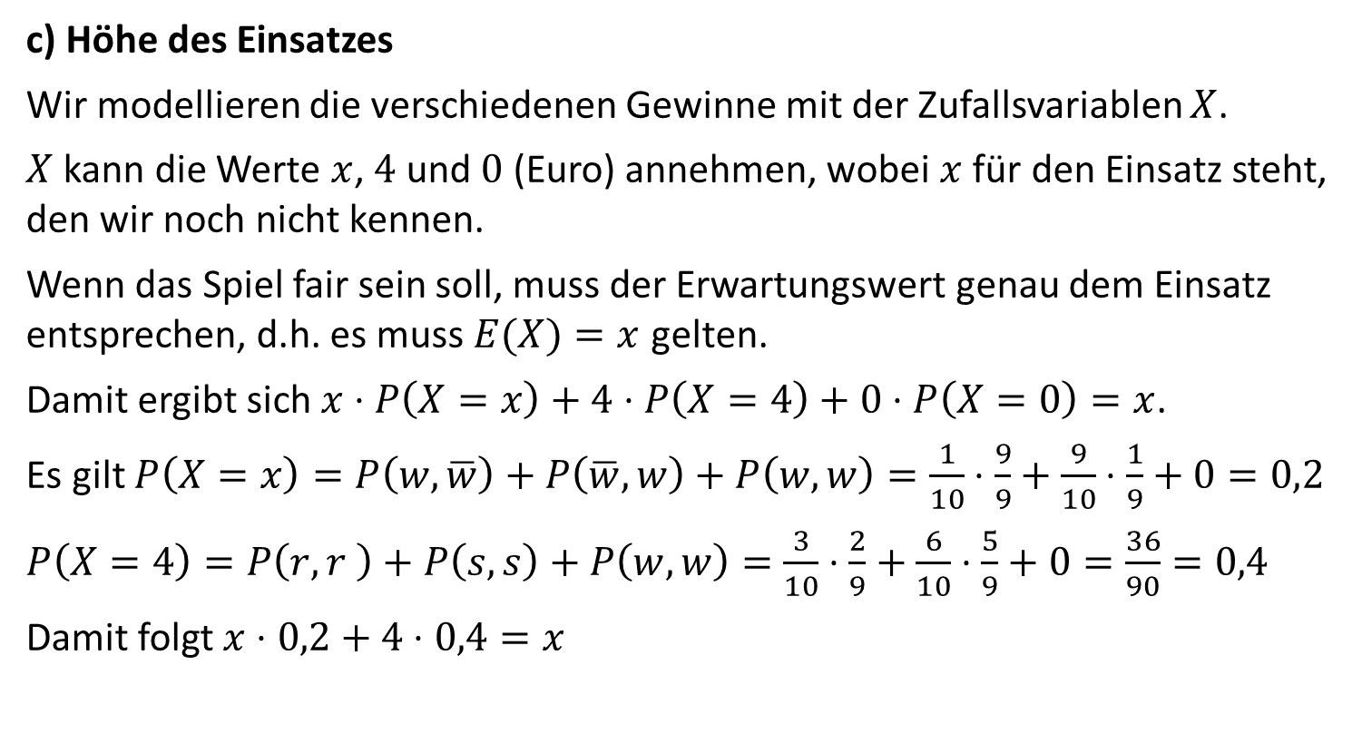
Wahlteil 2020 – Aufgabe C 2
3 r, 1 w, 6 s
insgesamt 10 Kugeln
Experiment: Ziehen ohne
Zurücklegen
n=2 Ziehungen
c) Höhe des Einsatzes
Wir modellieren die verschiedenen Gewinne mit der Zufallsvariablen $X$.
$X$ kann die Werte $x$, $4$ und $0$ (Euro) annehmen, wobei $x$ für den Einsatz steht, den wir noch nicht kennen.
Wenn das Spiel fair sein soll, muss der Erwartungswert genau dem Einsatz entsprechen, d.h. es muss $E(X)=x$ gelten.
Damit ergibt sich $x⋅P\left(X=x\right)+4⋅P\left(X=4\right)+0⋅P\left(X=0\right)=x$.
Es gilt $P\left(X=x\right)=P\left(w,\overline{w}\right)+P\left(\overline{w},w\right)+P\left(w,w\right)=\frac{1}{10}⋅\frac{9}{9}+\frac{9}{10}⋅\frac{1}{9}+0=0,2$
$P\left(X=4\right)=P\left(r,r \right)+P\left(s,s\right)+P\left(w,w\right)=\frac{3}{10}⋅\frac{2}{9}+\frac{6}{10}⋅\frac{5}{9}+0=\frac{36}{90}=0,4$
Damit folgt $x⋅0,2+4⋅0,4=x$

Slide 10

Wahlteil 2020 – Aufgabe C 2
3 r, 1 w, 6 s
insgesamt 10 Kugeln
Experiment: Ziehen ohne
Zurücklegen
n=2 Ziehungen
$$0,2x+1,6=x ⇔ 1,6=0,8x⇔ x=2$$
Ergebnis: Bei einem Einsatz von 2€ ist das Spiel fair.

Slide 11
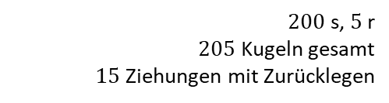
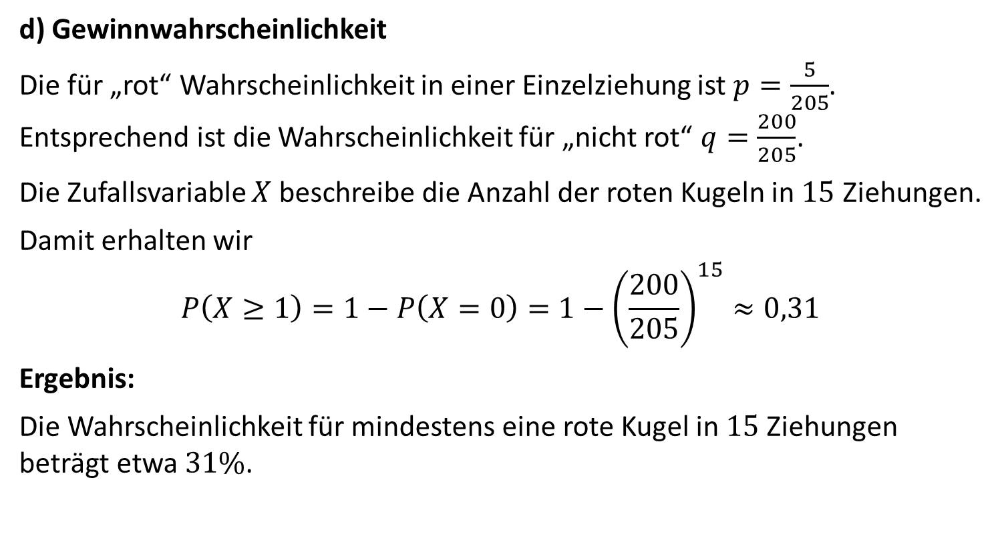
Wahlteil 2020 – Aufgabe C 2
$200$ s, $5$ r
$205$ Kugeln gesamt
$15$ Ziehungen mit Zurücklegen
d) Gewinnwahrscheinlichkeit
Die für „rot“ Wahrscheinlichkeit in einer Einzelziehung ist $p=\frac{5}{205}$. Entsprechend ist die Wahrscheinlichkeit für „nicht rot“ $q=\frac{200}{205}$.
Die Zufallsvariable $X$ beschreibe die Anzahl der roten Kugeln in $15$ Ziehungen.
Damit erhalten wir
$$P\left(X≥1\right)=1−P\left(X=0\right)=1−{\left(\frac{200}{205}\right)}^{15}≈0,31$$
Ergebnis:
Die Wahrscheinlichkeit für mindestens eine rote Kugel in $15$ Ziehungen beträgt etwa $31\%$.

Slide 12
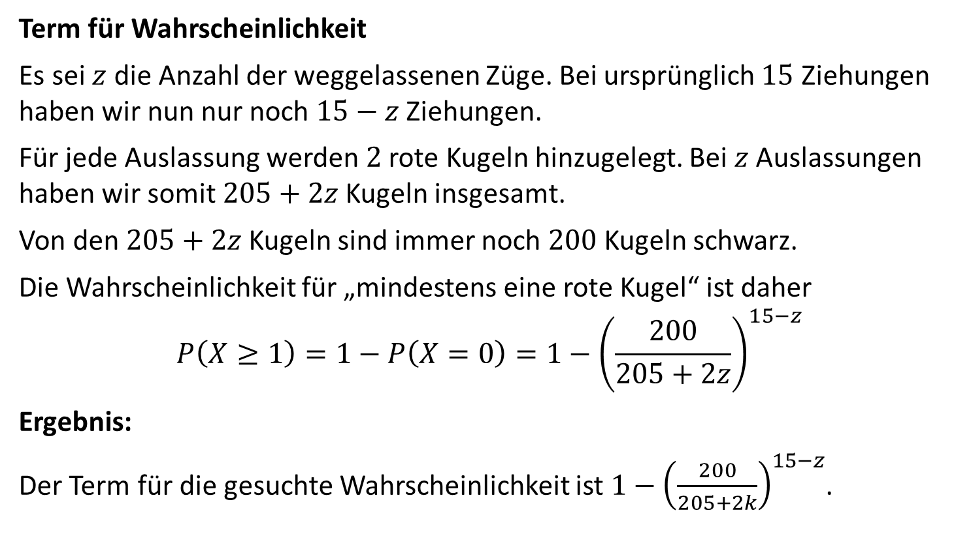
Wahlteil 2020 – Aufgabe C 2
$200$ s, $5$ r
$205$ Kugeln gesamt
$15$ Ziehungen mit Zurücklegen
Term für Wahrscheinlichkeit
Es sei $z$ die Anzahl der weggelassenen Züge. Bei ursprünglich $15$ Ziehungen haben wir nun nur noch $15−z$ Ziehungen.
Für jede Auslassung werden $2$ rote Kugeln hinzugelegt. Bei $z$ Auslassungen haben wir somit $205+2z$ Kugeln insgesamt.
Von den $205+2z$ Kugeln sind immer noch $200$ Kugeln schwarz.
Die Wahrscheinlichkeit für „mindestens eine rote Kugel“ ist daher
$$P\left(X≥1\right)=1−P\left(X=0\right)=1−{\left(\frac{200}{205+2z}\right)}^{15−z}$$
Ergebnis:
Der Term für die gesuchte Wahrscheinlichkeit ist $1−{\left(\frac{200}{205+2k}\right)}^{15−z}$.

Slide 13
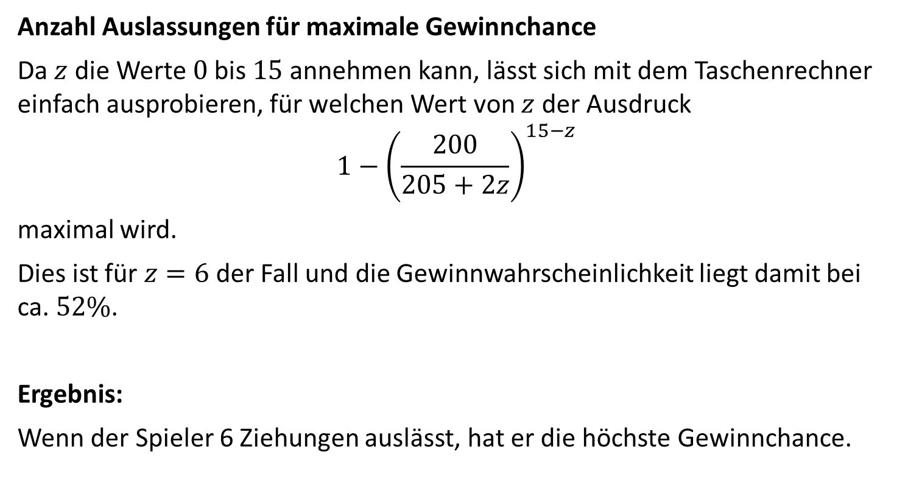
Wahlteil 2020 – Aufgabe C 2
$200$ s, $5$ r
$205$ Kugeln gesamt
$15$ Ziehungen mit Zurücklegen
Anzahl Auslassungen für maximale Gewinnchance
Da $z$ die Werte $0$ bis $15$ annehmen kann, lässt sich mit dem Taschenrechner einfach ausprobieren, für welchen Wert von $z$ der Ausdruck
$$1−{\left(\frac{200}{205+2z}\right)}^{15−z}$$
maximal wird.
Dies ist für $z=6$ der Fall und die Gewinnwahrscheinlichkeit liegt damit bei ca. $52\%$.
Ergebnis:
Wenn der Spieler 6 Ziehungen auslässt, hat er die höchste Gewinnchance.

